Slide 1



Transformaciones sorprendentes Editor de consultas de Power BI #PowerBIAdicto
Ana María Bisbé York
Consultora BI
Partner Microsoft
@sqlpass_es
http://amby.net/
anabisbe@amby.net
@ambynet
2 de Octubre 2017

Slide 2
Contenido
Transformaciones sorprendentes con el Editor de consultas de Power BI
Transformando archivos regulares … o no ☺
Transformaciones habituales
Combinar
Trabajando con Carpetas
Consumiendo Bases de datos
Explorando R

Slide 3
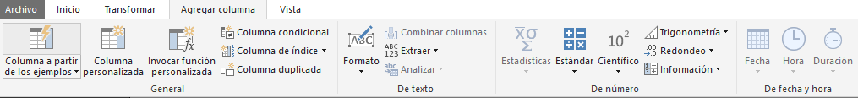
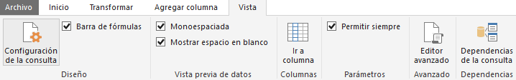
Introducción
El proceso comienza con la obtención de datos externos
El editor de consulta ofrece
Posibilidad de conectar a muchísimos orígenes de datos diferentes
Funcionalidades para limpiar y transformar los datos, sin necesidad de código
Opciones para crear columnas: condicionales, de índice, a partir de ejemplo, o aplicando cálculos y transformaciones, sin necesidad de escribir código
Trabajar con código M para crear columnas personalizadas
Y para crear funcionalidades increíbles ☺
Trabajar con funciones de usuario y parámetros

Slide 4
Transformando archivos regulares … o no ☺
V Evento Power BI User Group
#PowerBIAdicto
2 Octubre 2017

Slide 5
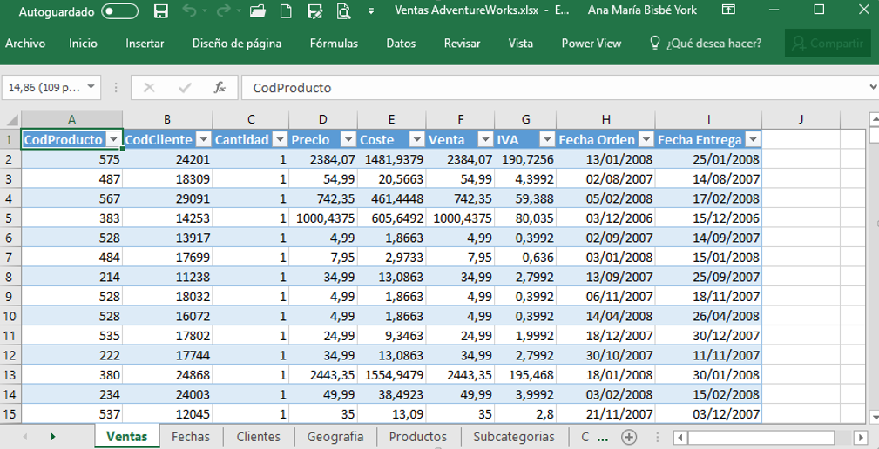
Escenario de tablas estructuradas
Libros Excel o archivos de texto, csv, xml, etc.
Hojas, tablas y/ rangos de datos en Libros Excel
Archivos tabulados o separados con delimitadores

Slide 6
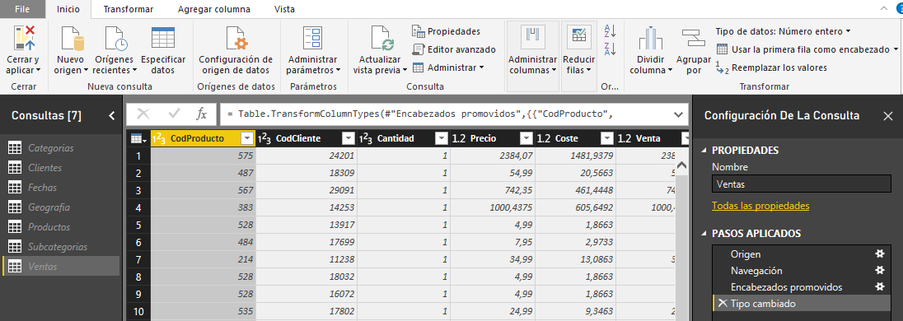
Escenario de tablas estructuradas
Una consulta para cada componente seleccionado
Pasos:
Origen (ruta completa del origen de datos)
Navegación (en caso de Excel define la ruta dentro del libro)
Encabezados promovidos (en los casos que sea posible)
Tipo cambiado (en los casos que sea posible, según el motor PowerBI)

Slide 7

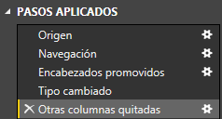
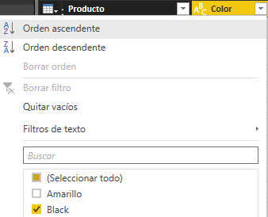
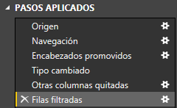
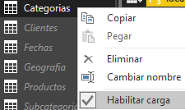
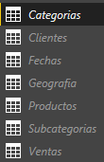
Escenario de tablas estructuradas
Filtrar
Filtros por columnas
Filtros por filas
Ajustar
Tipo de dato propuesto para cada columna
Controlar carga de datos al modelo
Deshabilitar carga hasta que no sea necesario

Slide 8
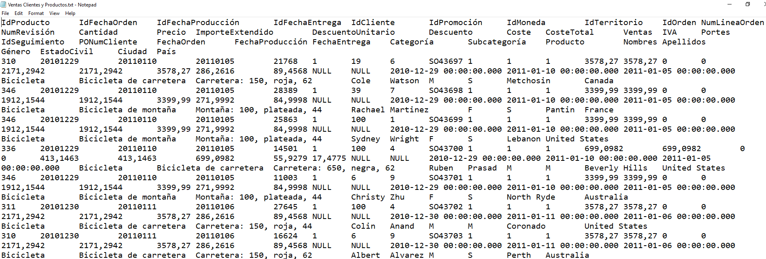
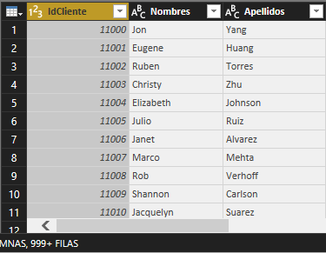
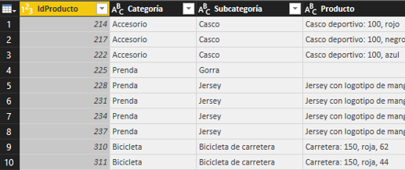
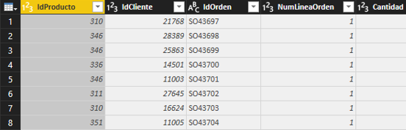
Escenario: Dividir consulta en varias
Pasos
Todos los datos en la consulta
Duplicar consulta
Seleccionar columnas
Quitar duplicados

Slide 9
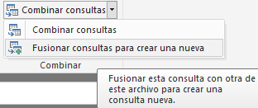
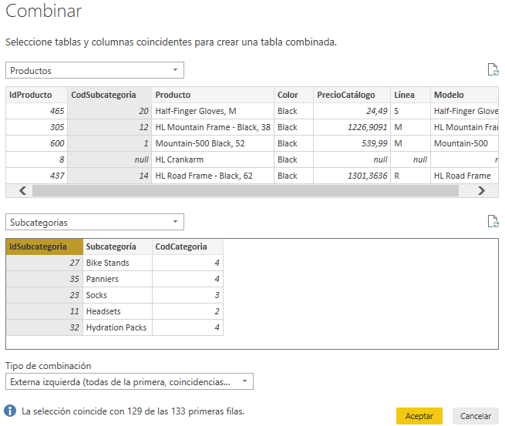
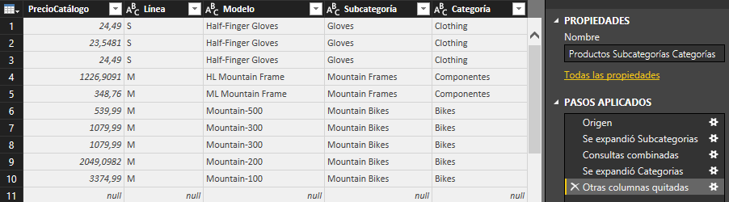
Escenario: Combinar consultas
Caso Combinar columnas de consultas diferentes
Categoría y Subcategorías solo sirven para definir el producto, igual que el resto de columnas de producto, como Color, deben estar juntas

Slide 10
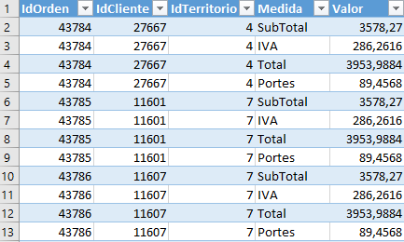
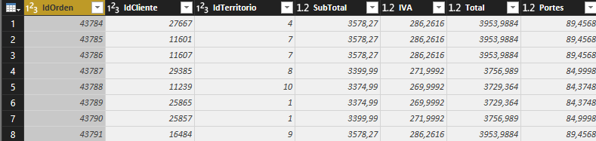
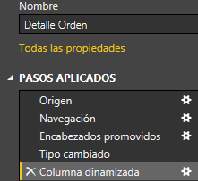
Escenario: Detalle con medidas en líneas
Caso Detalle de Orden de Ventas en líneas
Identificar que la columna a dinamizar es Medida
Dinamizar columnas Medida

Slide 11
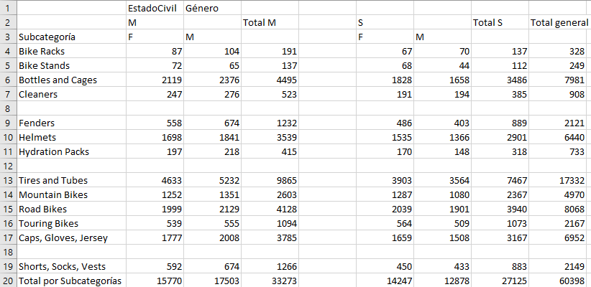
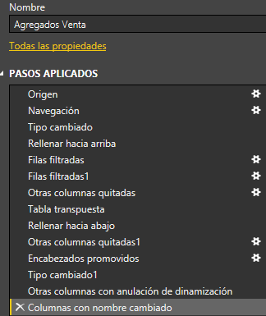
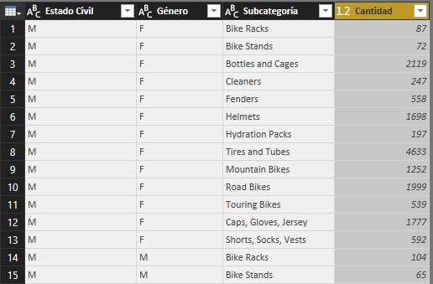
Escenario: Tabla dinámica con Totales
Caso Agregados de Ventas
Rellenar, trasponer tabla, filtrar filas, quitar columnas
Anular dinamización de columnas

Slide 12
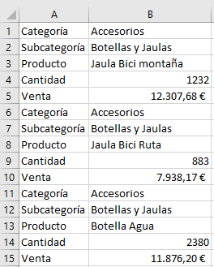
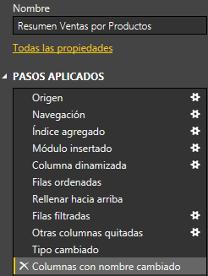
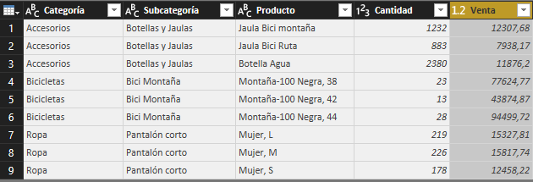
Escenario: Categorías apiladas
Caso Resumen Ventas por Productos
Columna índice
Calcular Módulo
Dinamizar, Ordenar, rellenar, Filtrar

Slide 13
Trabajando con carpetas
V Evento Power BI User Group
#PowerBIAdicto
2 Octubre 2017

Slide 14
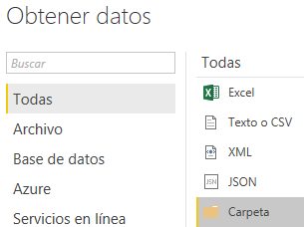
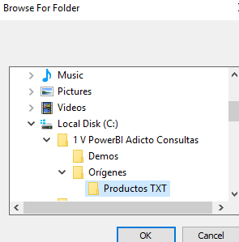
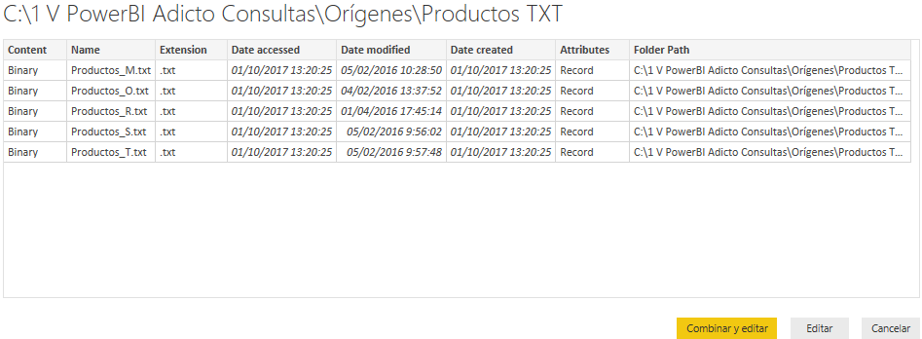
Escenario: Cargar varios archivos de carpeta
Explorar

Slide 15
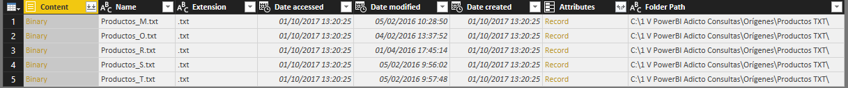
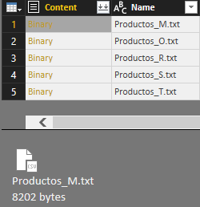
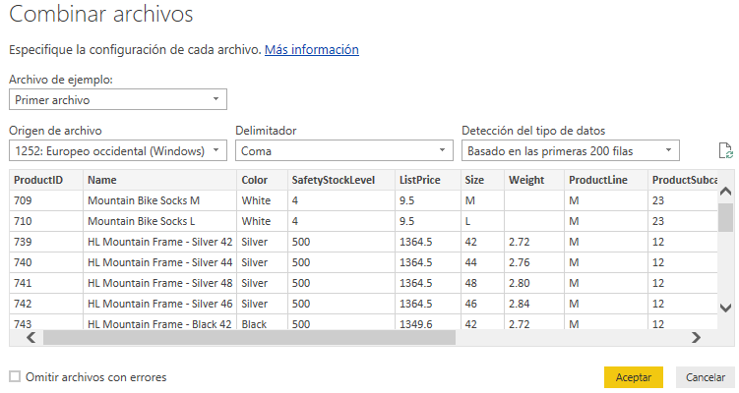
Escenario: Cargar varios archivos de carpeta
Combinar
Descubre el contenido de los archivos que está en la columna Content
El Navegador permite seleccionar el archivo de ejemplo

Slide 16
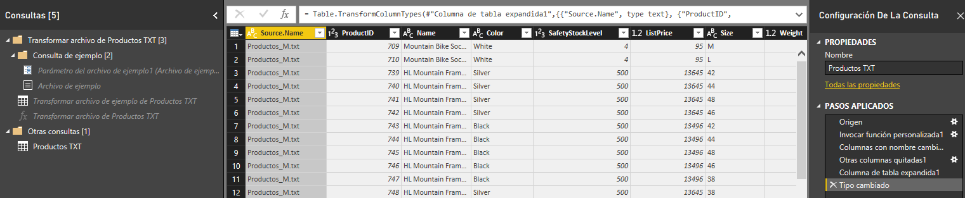
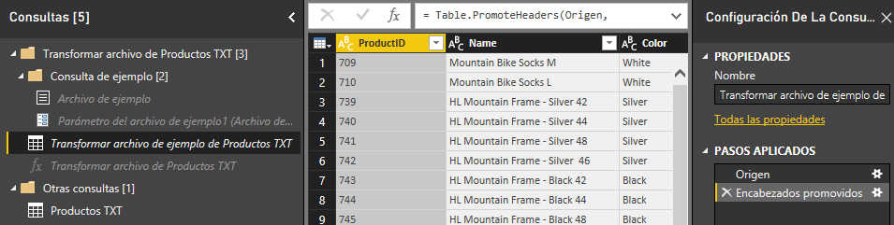
Escenario: Cargar varios archivos de carpeta
Resultado tras combinar
Realizar las transformaciones no sobre Productos TXT sino sobre el archivo de ejemplo
La consulta TXT llama a la función que se crea a partir de las transformaciones del archivo de ejemplo

Slide 17
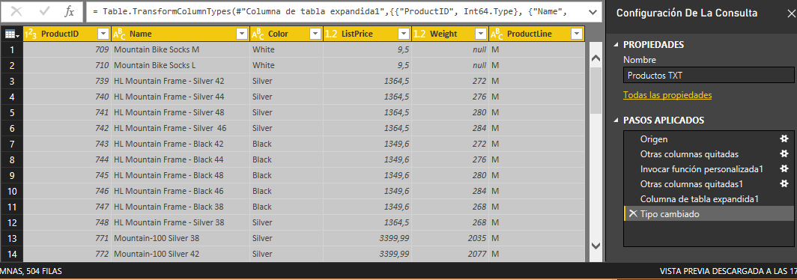
Escenario: Cargar varios archivos de carpeta
Transformar archivo de ejemplo
Crear consulta TXT

Slide 18
Consumiendo Bases de datos
V Evento Power BI User Group
#PowerBIAdicto
2 Octubre 2017

Slide 19
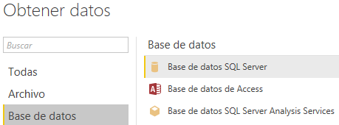
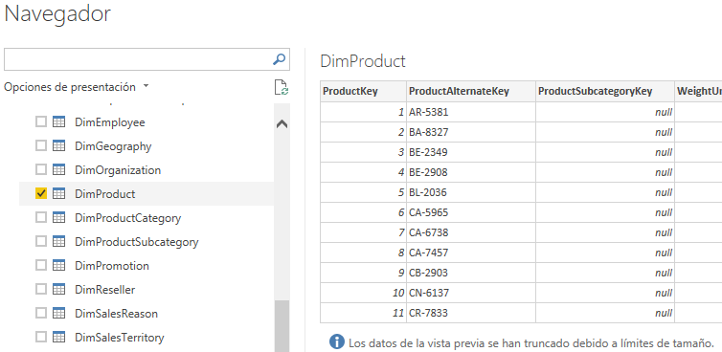
Escenario: Importar desde Bases de datos
Caso SQL Server u otra Base de Datos relacional
Conectar a Base de datos y a tablas o vistas

Slide 20
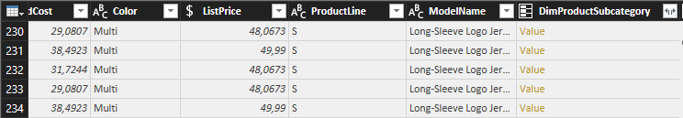
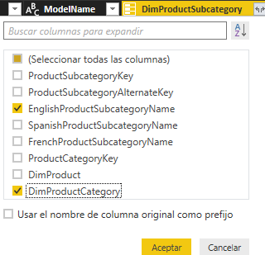
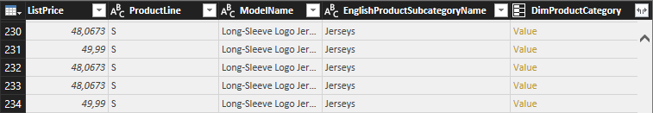
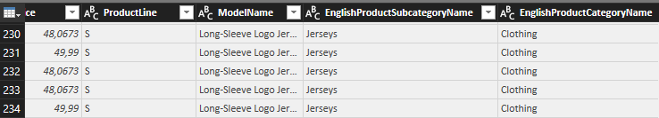
Escenario: Importar desde Bases de datos
Combinar tablas de BBDD, sin crear consulta antes
Si las tablas están relacionadas, el motor Power BI las reconoce
A partir de las relaciones permite la combinación de columnas
Sólo hay que expandir la tabla relacionada y traer las columnas

Slide 21
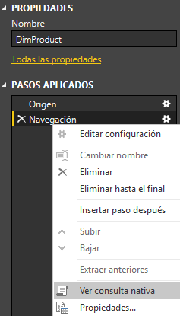
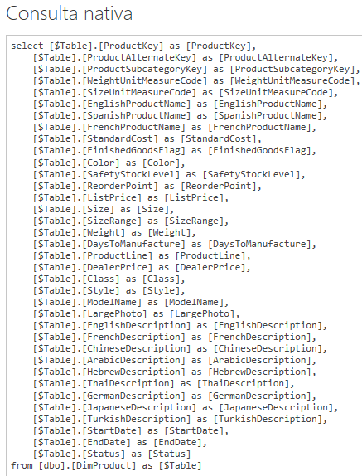
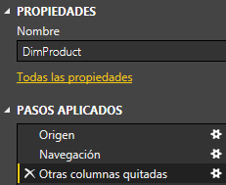
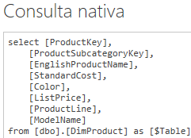
Escenario: Importar desde Bases de datos
Caso SQL Server u otra Base de Datos relacional
Query Folding o Acoplamiento de consultas
Según sea la transformación se traduce al SQL correspondiente y se resuelve en el Servidor

Slide 22
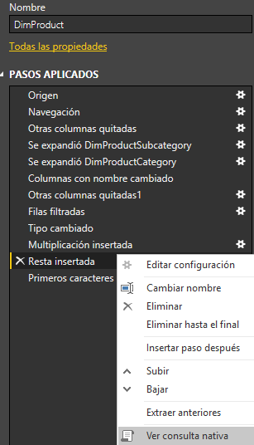
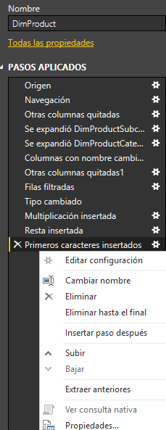
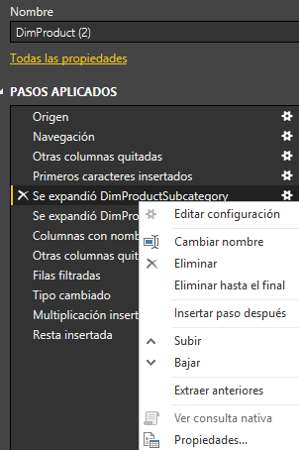
Escenario: Importar desde Bases de datos
Caso SQL Server u otra Base de Datos relacional
Mucho cuidado con el orden de las transformaciones !!!

Slide 23
Explorando R
V Evento Power BI User Group
#PowerBIAdicto
2 Octubre 2017

Slide 24
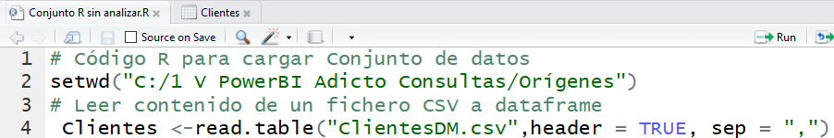
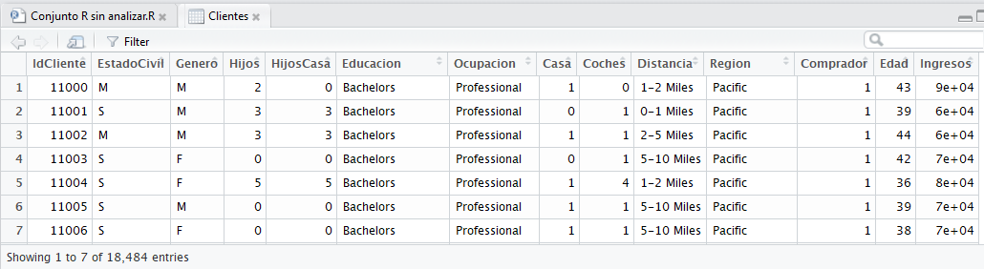
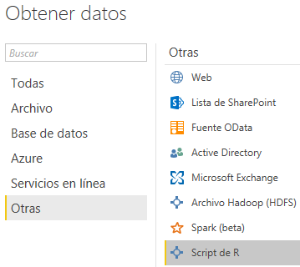



Escenario: Origen código R
Trabajar desde R
Conectar y cargar conjunto de datos en un data frame de R
Desde Power BI

Slide 25



Escenario: Transformar con R
Trabajar desde R
Crear código y probar en Rstudio
Resultados
Modelo_NB – Predicciones
Clientes_Predicción_NB – Predicción asociada a cada cliente

Slide 26


Escenario: Transformar con R
Trabajar desde Editor de consultas Power BI
Menú – Transformar – Ejecutar Script R
Pegar script previamente probado en RStudio

Slide 27




Escenario: Transformar con R
Realizar la transformación con R
Ver resultado de cada conjunto de salida
Expandir tabla con Predicciones por clientes

Slide 28
Conclusiones y Recursos Transformaciones sorprendentes Editor de consultas de Power BI
V Evento Power BI User Group
#PowerBIAdicto
2 Octubre 2017

Slide 29
Conclusiones
Todo comienza con la obtención de datos
Todo comienza con la manipulación y limpieza
Power BI ofrece muchas opciones para transformar datos
Una vez preparada la consulta, resta Refrescar…
Refrescar… y refrescar… esta es la verdadera magia
#HappyQuering ☺

Slide 30




Recursos
Libros
Cursos en Español
https://acadevor.com/courses
https://learn.poweredsolutions.co/
Notes:
http://www.apress.com/us/book/9781430266914
https://acadevor.com/courses

Slide 31
Transformaciones con Editor de consultas Power BI ¡ Muchas gracias ! ☺ #PowerBIAdicto
Ana María Bisbé York
Consultora BI
Partner Microsoft
@sqlpass_es
http://amby.net/
anabisbe@amby.net
@ambynet
6 Abril 2017

